Slide 1
Решение задач

Slide 2
Блиц-опрос

Slide 3
Повторение:
Какие прямые в пространстве называются параллельными?
Всегда ли через две параллельные прямые можно провести плоскость? А через две пересекающиеся прямые?
Каково может быть взаимное расположение прямой и плоскости в пространстве?
В каком случае прямая параллельна плоскости? ( сформулируйте признак параллельности прямой и плоскости)

Slide 4
!
плоскости α, пересекает плоскость треугольника и параллельна прямой АС
А
С
Что можно сказать о прямых МN и АС?
α
М
N
В

Slide 5
?
Что можно сказать
о треугольниках
ABC и BMN ?
А
С
α
М
N
В

Slide 6
Задача №13(1,2,3)
страница 21

Slide 7
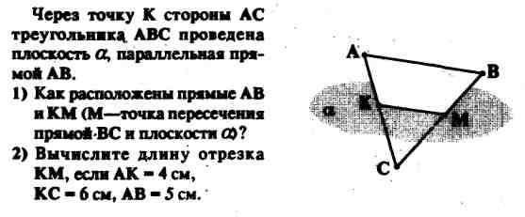
Задача.

Slide 8
самостоятельная работа Задача.
Дан треугольник МКР. Плоскость, параллельная прямой МК, пересекает МР в точке М₁, РК – в точке К₁. Найдите М₁К₁, если МР : М₁Р = 12 : 5, МК = 18 см.
Р
М₁
К₁
α
Ответ:7,5 см
М
К

